Slide 1

2022
MARKETING PLAN
For
Ristorante Palladino

Slide 2
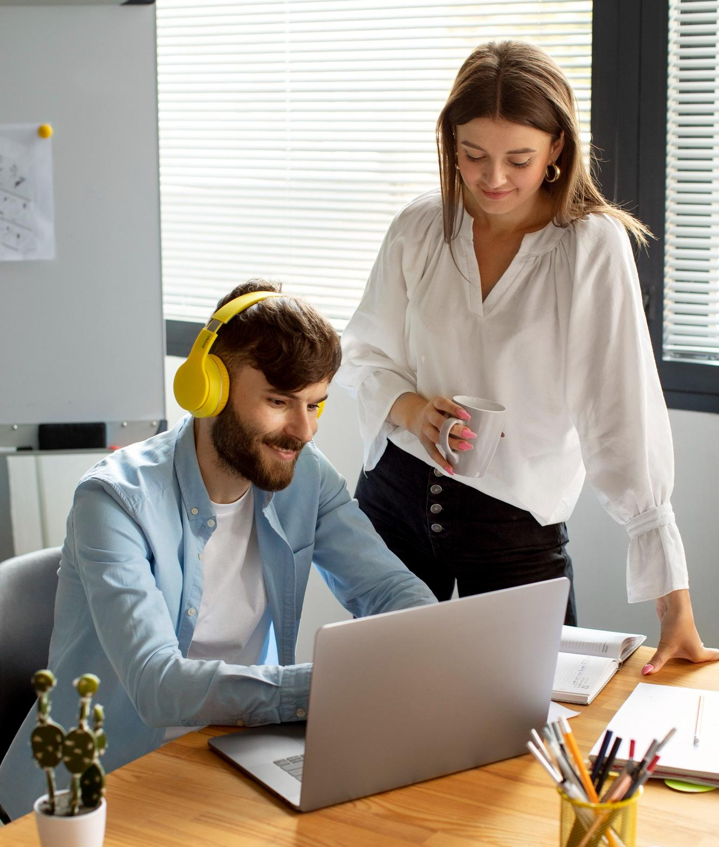
CHI SIAMO
Agenzia di marketing digitale con esperienza pluriennale. Le nostre linee di azione sono :
Strategia
Personalizzazione
Obiettivo

Slide 3

Il Piano Strategico
Creazione struttura organizzativa Hootsuite
Costruzione del Funnel
KPI da monitorare
Piano editoriale

Slide 4



SRUTTURA ORGANIZZATIVA HOOTSUITE IL TEAM
JENNA DOE
JOHN SMITH
MARY BONES
ADMIN
Social Media Menager
Esperto di comunicazione e creazione contenuti
SUPERADMIN
CEO
Ristorante Palladino
ADMIN
Digital Marketing Specialist
Esperto di marketing digitale

Slide 5
SRUTTURA ORGANIZZATIVA HOOTSUITE IL TEAM AGGIUNTIVO
ANNA SMITH
CHRIS STARK
RITA SNOW
MEMBER
Customer Support
Responsabile conversazioni clienti
MEMBER
Copywriter
Creatore di contenuto testuale
MEMBER
Graphics Designer
Creatore contenuti grafici

Slide 6
ACCOUNTS SOCIAL DA CREARE
IN AGGIUNTA AI DUE ACCOUNTS GIA’ ESISTENTI PER IL RISTORANTE DI MILANO
RISTORANTE PALLADINO ROMA
RISTORANTE PALLADINO LONDRA
RISTORANTE PALLADINO NEW YORK

Slide 7
FUNNEL
BRAND
AWARENESS
INSERZIONI
DI COPERTURA
POST REELS STORIES
BRAND
ATTRACTION
VIDEO DESCRIZIONI DI PORTATE MENU CON REINDIRIZZAMENTO AL SITO WEB/PAGINA SOCIAL
CONVERSION
Call to action
Prenotazione
# SEAT AT THE TABLE

Slide 8
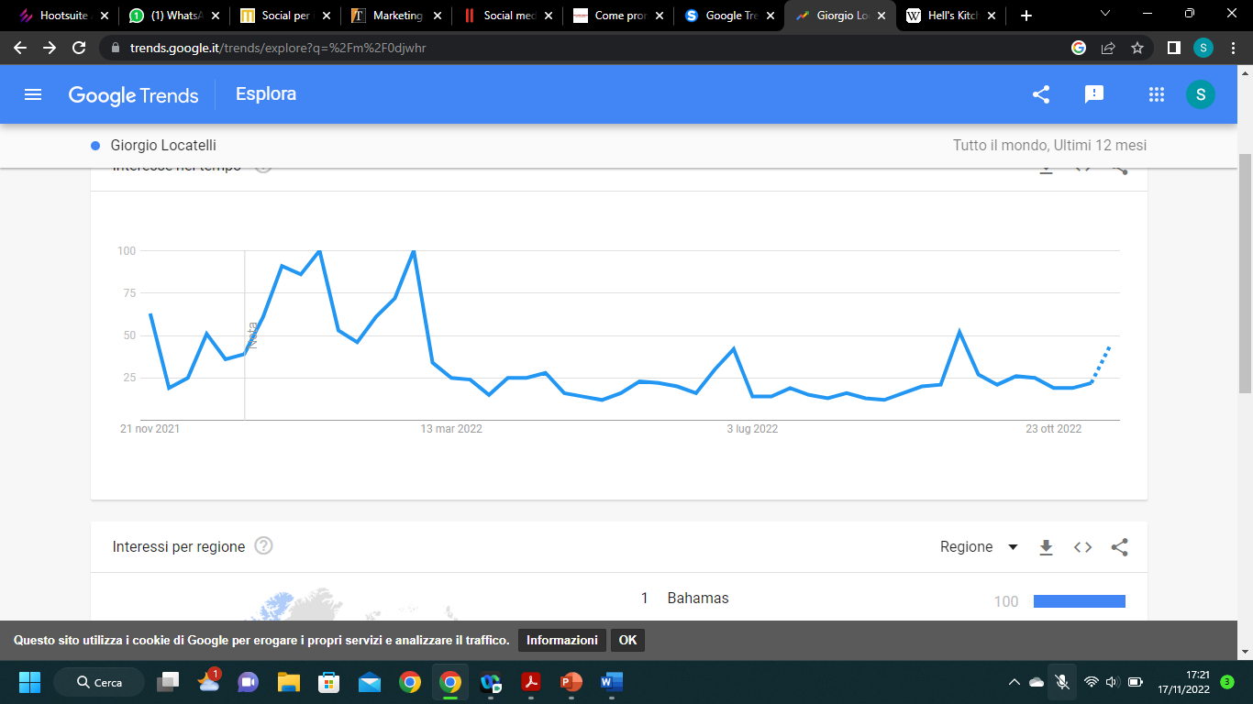
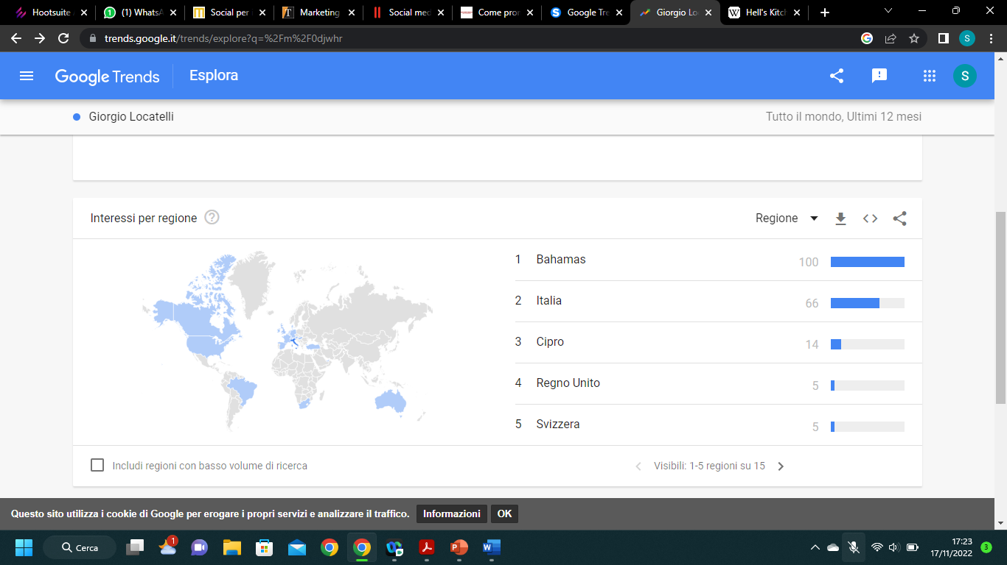
COMPETITOR ANALYSIS
GIORGIO LOCATELLI

Slide 9
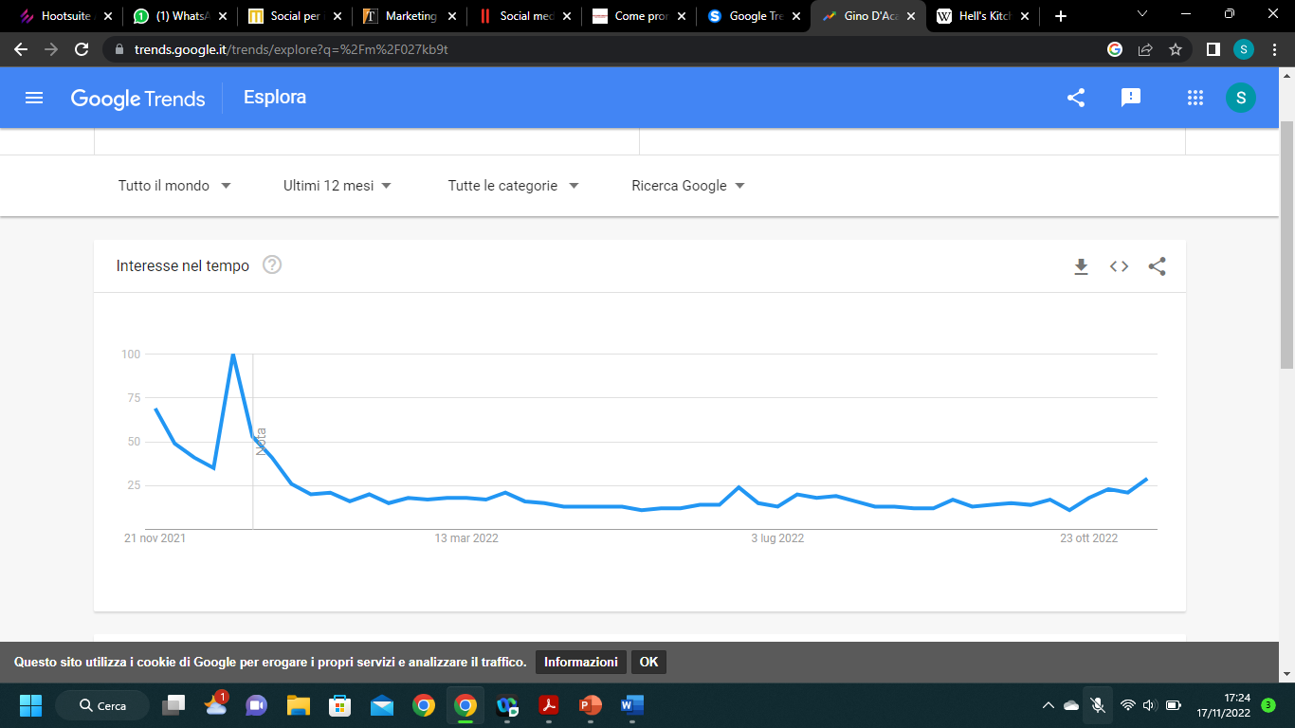
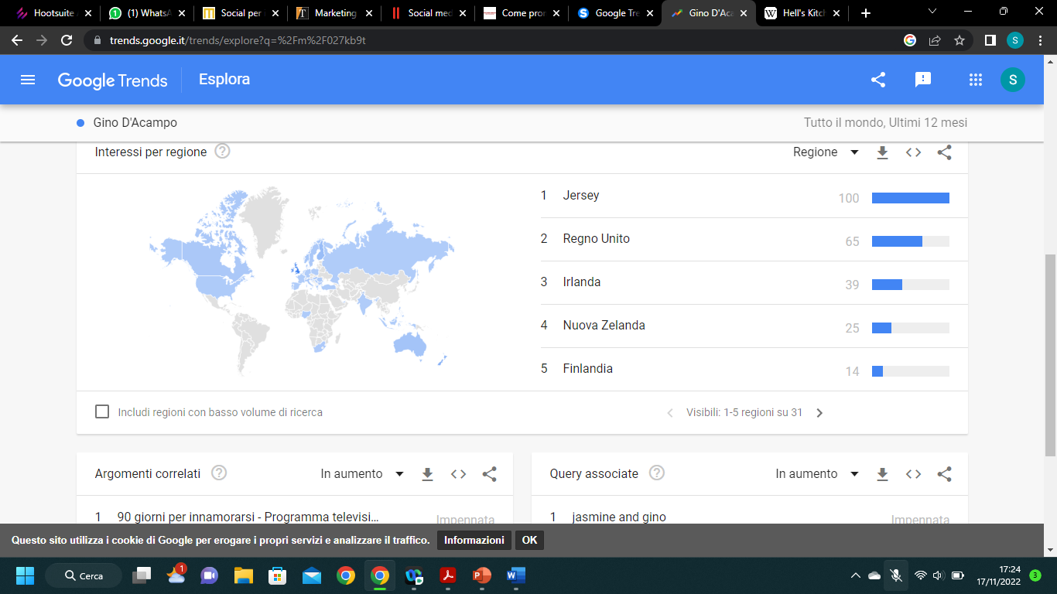
COMPETITOR ANALYSIS
GINO D’ACAMPO

Slide 10
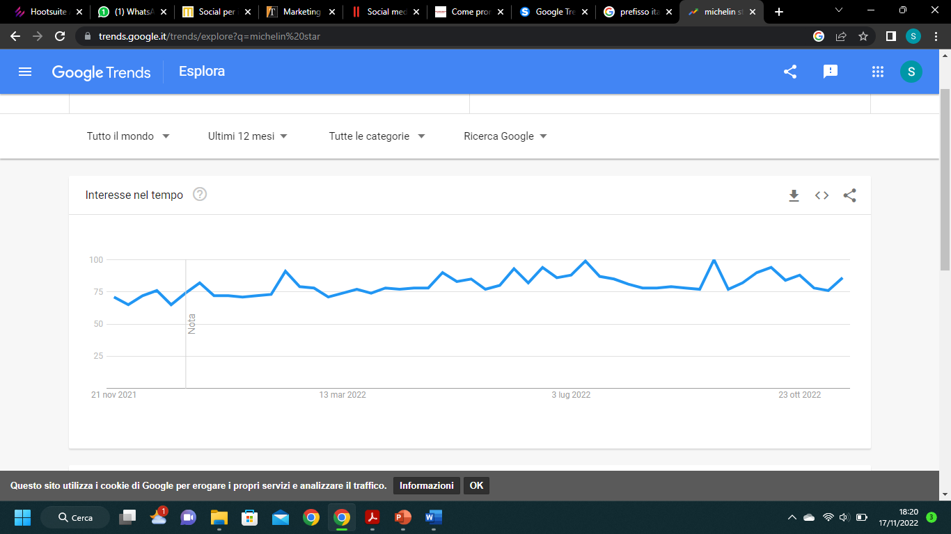
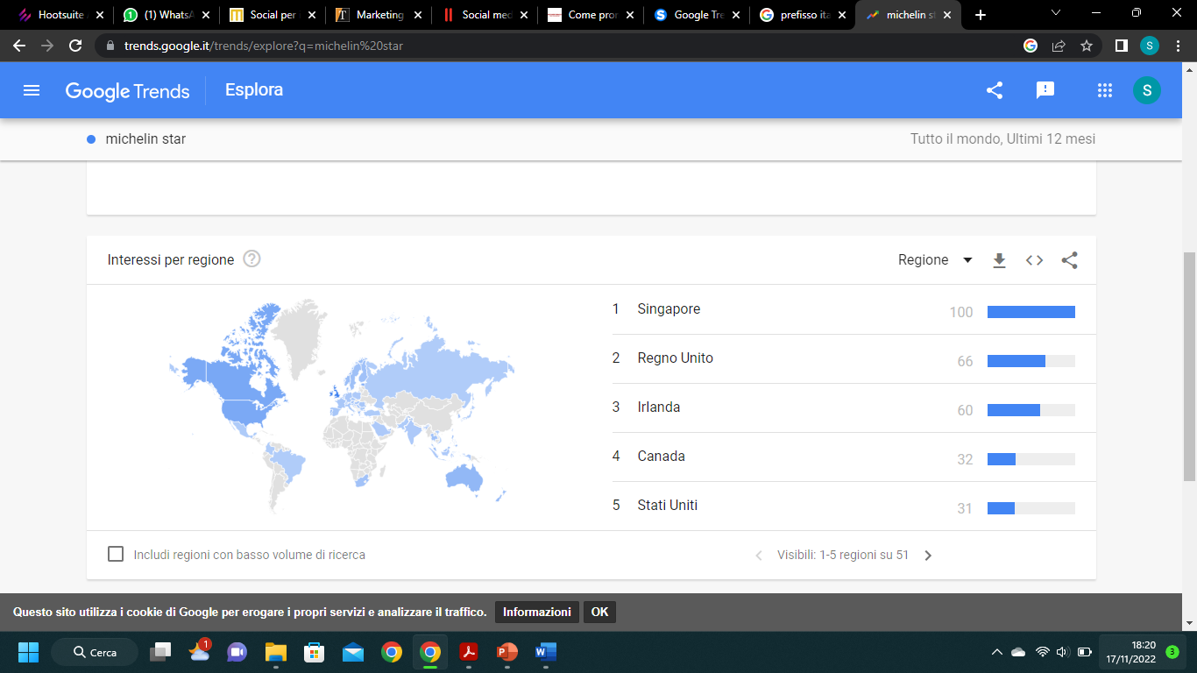
TOPIC ANALYSIS
MICHELIN STAR

Slide 11
KPI E METRICHE DA SEGUIRE
TOFU
MOFU
BOFU
REACH
FREQUENZA
AUDIENCE GROWTH RATE
ENGAGEMENT RATE
CPC COST PER CLICK
CPM COST PER THOUSAND IMPRESSIONS
VIDEO COMPLETION RATE
CONVERSION RATE

Slide 12
PIANO INSERZIONI ED EDITORIALE CARATTERISTICHE PRINCIPALI
IL PIANO INSERZIONI PREVEDE UNA DURATA DI 2 MESI
IL 30% DELLE PUBBLICAZIONI ILLUSTRA I LE MATERIE PRIME UTILIZZATE
IL 40% DELLE PUBBLICAZIONI DESCRIVE IL RISTORANTE
LA LINGUA UTILIZZATA SEGUE IL LUOGO DI PUBBLICAZIONE
IL 30% DELLE PUBBLICAZIONI ILLUSTRA I PIATTI DEL MENU

Slide 13
INSERZIONI FACEBOOK
MESE 1
30
31
1
2
3
4
5
BRAND AWERNESS
6
7
8
9
10
11
12
PUBBLICAZIONE DI N.2 POST SETTIMANALI DI LUNEDI’ E GIOVEDI’ ALLE ORE 13,00
L’OBIETTIVO E’ QUELLO DI RAGGIUNGERE LA MAGGIOR PARTE DEI FRUITORI NEL CORSO DELLA LORO PAUSA LAVORATIVA
13
14
15
16
17
18
19
20
21
22
23
24
25
26
27
28
29
30
31
1
2

Slide 14
INSERZIONI FACEBOOK
MESE 2
30
31
1
2
3
4
5
BRAND AWERNESS
6
7
8
9
10
11
12
BRAND ATTRACTION
13
14
15
16
17
18
19
CONVERSION
POST DI COPERTURA SOLO IL LUNEDI’, POST CON VIDEO E REINDIRIZZAMENTO AL SITO WEB IL GIOVEDI’ E POST CON CALL TO ACTION IL VENERDI’
20
21
22
23
24
25
26
27
28
29
30
31
1
2

Slide 15
INSERZIONI INSTAGRAM
MESE 1
30
31
1
2
3
4
5
BRAND AWERNESS
6
7
8
9
10
11
12
PUBBLICAZIONE DI N.2 STORIES SETTIMANALI DI LUNEDI’ E GIOVEDI’ ALLE ORE 13,00
L’OBIETTIVO E’ QUELLO DI RAGGIUNGERE LA MAGGIOR PARTE DEI FRUITORI NEL CORSO DELLA LORO PAUSA LAVORATIVA
13
14
15
16
17
18
19
20
21
22
23
24
25
26
27
28
29
30
31
1
2

Slide 16
INSERZIONI INSTAGRAM
MESE 2
30
31
1
2
3
4
5
BRAND AWERNESS
6
7
8
9
10
11
12
BRAND ATTRACTION
13
14
15
16
17
18
19
CONVERSION
STORY DI COPERTURA SOLO IL LUNEDI’, REEL CON VIDEO E REINDIRIZZAMENTO AL SITO WEB IL GIOVEDI’ E STORY CON CALL TO ACTION IL VENERDI’
20
21
22
23
24
25
26
27
28
29
30
31
1
2

Slide 17
PIANO EDITORIALE FACEBOOK
PROGAMMATI 5 POST SETTIMANALI I POST SONO PUBBLICATI IL LUNEDI’, MERCOLEDI’ , VENERDI’, SABATO E DOMENICA. LE STORIES I RESTANTI GIORNI. ORARI: POST ORE 14,00 DA LUNEDI’ A VENERDI’ ORE 10,00 IL WEEKEND
PREVISIONE DI PUBBLICAZIONE DI UN POST SETTIMANALE PER EVENTO DI CORSO DI CUCINA CON LO CHEF A CADENZA MENSILE

Slide 18
PIANO EDITORIALE INSTAGRAM
PROGAMMATI 3 POST, 4 STORIES E 2 REELS SETTIMANALI; I POST PUBBLICATI IL LUNEDI’, GIOVEDI’ E SABATO. LE STORIES I RESTANTI GIORNI. I REELS IL MARTEDI’ E IL GIOVEDI’ ORARI: POST ORE 14,00 STORIES ORE 10,00 REELS ORE 18,00
PREVISIONE DI PUBBLICAZIONE DI UN POST SETTIMANALE PER EVENTO DI CORSO DI CUCINA CON LO CHEF A CADENZA MENSILE

Slide 19
GESTIONE METRICHE SEDE MILANO
Frequenza 4 | Audience Growth Rate 15% | Engagement Rate 40% | CPM 3€ | Video Completion Rate 57%
Il valore registrato potrebbe essere considerato leggermente alto. Considerando un processo di conversione non molto frequente, si potrebbe optare per una presenza meno ripetitiva e meglio distribuita espandendo il target. | Percentuale di nuovi follower sul totale affatto preoccupante; un incremento del 15% durante il periodo di riferimento potrebbe essere considerato sintomo di una solida crescita. | Il lavoro finora svolto non presenta particolari problemi, la percentuale di Engagement Rate raggiunta è testimonianza del fatto che il pubblico è effettivamente interessato ai contenuti pubblicati. | Costo nella media. Collegato anche al target di riferimento, tenderà leggermente ad abbassarsi mettendo in atto i rimedi proposti per la riduzione della frequenza. Campagne di upper e mid funnel tendono a essere meno competitive. | Percentuale abbastanza bassa. Si potrebbe intervenire riducendo la durata dei video ( spesso video troppo lunghi tendono a far abbandonare la visualizzazione all’utente) e modificarne i contenuti con altri più creativi ed accattivanti: video ricette eseguite dallo chef e dal suo staff, collaborazioni con altri chef famosi etc…

Slide 20
BUDGET
MILANO | LONDRA | NEW YORK | ROMA
10% | 30% | 30% | 30%

Slide 21
THANKS!
Do you have any questions?
+39 081 855 66 14
CRISMARKETING.com

